Slide 1

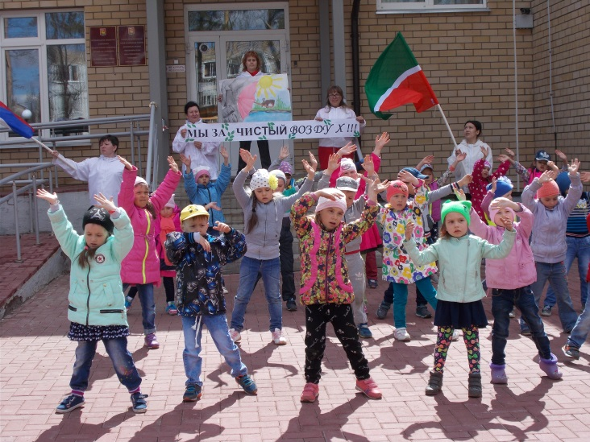
Муниципальное бюджетное дошкольное образовательное учреждение - детский сад «Солнышко» Тукаевского муниципального района
Республики Татарстан
Экологический проект по теме:
« Сохраним наш поселок вместе»
Автор работы: Пугачева Наталья Хаимовна п. Сосновый Бор. 2020г

Slide 2
Актуальность проекта
Наш детский сад «Солнышко» расположен на месте бывшей барской усадьбы Татищева, которая была окружена тенистыми аллеями из сосен и елей, яблоневым и вишневым садами. На территории усадьбы находился огромный пруд с чистейшей водой, дно которого было выложено природным камнем, а с лева от пруда- родник с питьевой водой. Это место было очень живописным и люди целыми семьями любили там отдыхать.
С развитием технического прогресса: строительство детских лагерей отдыха КамАЗа в поселке, возведение свинокомплекса; часть соснового бора была вырублена. В одну из аномальных зим (-50 градусов) все плодовые деревья вымерзли, что усугубило экологическую обстановку. С годами люди разучились бережно относиться к природе; вырубали деревья, устраивали свалки в лесу, незаконно истребляли диких зверей. В связи с этим экология ухудшилась; пруд обмелел, родник заилился, некоторые виды животных и растений исчезли.
Причиной экологического ухудшения является- потребительское отношение человека к окружаемому миру.
Именно поэтому задачи изменения мировоззрения человека и экологического развития ребенка представляются первоочередными. Детский сад является первым звеном системы непрерывного экологического образования, так как в этот период ребенок проходит самый интенсивный духовный и интеллектуальный путь развития.
Познания природы возможно только при непосредственном взаимодействии с ней и в этом нам помогает наиболее эффективный метод – метод экологических проектов, который подразумевает совместную деятельность педагогов, детей и родителей.

Slide 3
Тип проекта: исследовательско- творческий.
Вид проекта: средней продолжительности март- май 2020 года.
Проблема: насколько засорена природная зона нашего поселка бытовыми отходами, влияет ли это на людей и животных и как относятся население поселка Сосновый Бор к этой проблеме.
Гипотеза: мы предполагаем, если благоустроить территорию детского сада и очистить близлежащую природную зону от мусора, то произойдет экологическое улучшение и нам будет приятно жить в таком поселке.

Slide 4
Цель проекта: облагородить территорию детского сада и очистить близлежащую природную зону; сформировать экологическую культуру дошкольников ДОУ и их родителей.

Slide 5
Задачи проекта:
-изучить экологическое состояние территории детского сада и близлежащей природной зоны;
-привлечь внимания воспитанников ДОУ и их родителей к проблеме ;
- разработать план работы по решению данной проблемы;
-организовать совместные с воспитанниками ДОУ и их родителями экологические десанты по уборке территории детского сада и близлежащей природной зоны.

Slide 6
Продукт детской деятельности: рисунки, плакаты, книжки- малышки «Красная книга», выставки, конкурсы, скворечники, кормушки, цветники, дидактические экологические игры, экологические сказки, экологические развлечения, досуги, праздники, комнатные цветы, коллекции, экологические акции, новые деревца на участке детского сада, огород, фитоогород, экспериментально - исследовательские работы
Продукт проектной деятельности: стенды, фотографии, папки-проекты, схемы, карты экологических тропинок, экологические акции, лабораторные или опытнические зоны в группах, художественная литература.

Slide 7
Этапы реализации проекта:
1. Подготовительный (с 15 марта по 1 апреля 2020 года): постановка цели и задач, определение направлений, объектов и методов исследования, предварительная работа с педагогами, детьми и их родителями, выбор оборудования и материалов
2. Основной (с 3 апреля по 22 мая 2020 года): собственно исследовательский: поиск ответов на поставленные вопросы разными способами
3. Заключительный (с 23 мая по 31 мая 2020 года): обобщающий (заключительный): обобщение результатов работы в самой различной форме, их анализ, закрепление полученных знаний, формулировка выводов и, по возможности, составление рекомендаций.

Slide 8
План мероприятий
№ | Комплекс мероприятий | Место проведения | Сроки проведения | Ответственный
Этап 1
1 | Изучение методической литературы по теме Николаева С.Н. «Методика экологического воспитания в детском саду»; Аксенова З.Ф. «Войди в природу другом, Экологическое воспитание дошкольников»; Рыжова «Экологическое развитие детей в детском саду» Подбор материала. | Методический кабинет, групповые комнаты | 15 –марта 25 марта | воспитатели
2 | Разработка мониторинга (Приложение 1) | Методический кабинет | 20-25 марта | воспитатели
3 | Опрос для родителей «Почему нужно беречь природу» (Приложение 2) | Старшие и подготовительные группы | 18-20 марта | воспитатели
4 | Проведение родительского собрания. Презентация проекта «Сохраним наш поселок вместе» | Музыкальный зал | 27 марта | Воспитатели, старшая медсестра, заведующий детским садом
5 | Разработка плана мероприятий, конспектов образовательной деятельности по изданиям Николаева С.Н. «Методика экологического воспитания в детском саду»; Аксенова З.Ф. «Войди в природу другом, Экологическое воспитание дошкольников»; Рыжова «Экологическое развитие детей в детском саду» | МБДОУ | 26 марта-1 апреля | Музыкальный руководитель, воспитатели, старшая медсестра, заведующий детским садом

Slide 9
Этап 2
1 | Участие в конкурсе «Эковесна-2017» |  | 15 марта-30 апреля | Педагоги, воспитанники родители.
2 | Конкурс «Огород на подоконнике» среди групп детского сада. | Групповые комнаты | 30 марта -20 апреля | Педагоги, воспитанники родители.
3 | Акция «Сохраним дереву жизнь» (сбор макулатуры) | Территория детского сада | 3-6 апреля | Педагоги, воспитанникиродители.
4 | Познавательно-исследовательская деятельность с детьми подготовительной к школе группы на тему: «Новая жизнь старой бумаги» | Групповая комната, кабинет татарского языка | 4 апреля | Долгова Валентина Н иколаевна
5 | Выставка поделок «Космос и дети » из бумаги и бросового материала ко Дню космонавтики | Фойе детского сада | 10-14 апреля | Пугачева Наталья Хаимовна
6 | Эколого - спортивное развлечение "Природа и дети" для детей старшего дошкольного возраста и их родителей | Музыкальный зал | 17 апреля | Кузьмина Ирина Леонидовна
7 | Образовательная деятельность «Знакомство с красной книгой Республики Татарстан» с детьми подготовительной к школе группе. Выставка книжек- малышек «Красная Книга Республики Татарстан», изготовленных детьми совместно с родителями. | Кабинет татарского языка | 20 апреля | Кичатая Лариса Андреевна
8 | Акция по посадке деревьев «Алея выпускников» | Территория детского сада | 22 апреля | Педагоги, воспитанникиродители.
9 | Познавательно-исследовательская деятельность с детьми средней группы на тему: «Воздух невидимка» | Кабинет татарского языка | 23 апреля | Кичатая Лариса Андреевна
10 | Познавательная экскурсия, экологический десант «Живи родник» | Родник | 26 апреля | Педагоги, воспитанники родители.
11 | Субботник | Улица Озерная | 29 апреля | Педагоги, родители.
12 | Мероприятие по экологическому воспитанию для детей старшей группы « Знакомство с Елочкой-иголочкой» | Участок детского сада | 4 мая | Кичатая Лариса Андреевна
13 | Акция по благоустройству территории детского сада «Подари детям сказку» | Территория детского сада | 6 мая | Педагоги, воспитанники, родители.
14 | Познавательно-исследовательская деятельность с детьми подготовительной к школе группы на тему: «Что происходит с мусором?» | Опытный участок детского сада | 10 мая | Долгова Валентина Николаевна
15 | Познавательная экскурсия, экологический десант «Лесные спасатели» | Опушка леса | 15 мая | Педагоги, воспитанники, родители
16 | Акция «Красавица петунья» (посадка цветов) | Цветники детского сада | 22 мая | Педагоги, воспитанники, родители.

Slide 10
Этап 3
1 | Повторное проведение мониторинга (Приложение 1) |  | 23 -25 мая | Педагоги, воспитанники, родители.
2 | Обработка и оформление документации и материалов проекта | Рабочая лаборатория | 26-29 мая | Педагоги
3 | Оценка проектной деятельности на педагогическом совете ДОУ | Музыкальный зал | 30 мая | Педагоги
4 | Круглый стол. Результаты реализации проекта «Сохраним наш поселок вместе» | Музыкальный зал | 31 мая | Педагоги, воспитанники, родители.

Slide 11

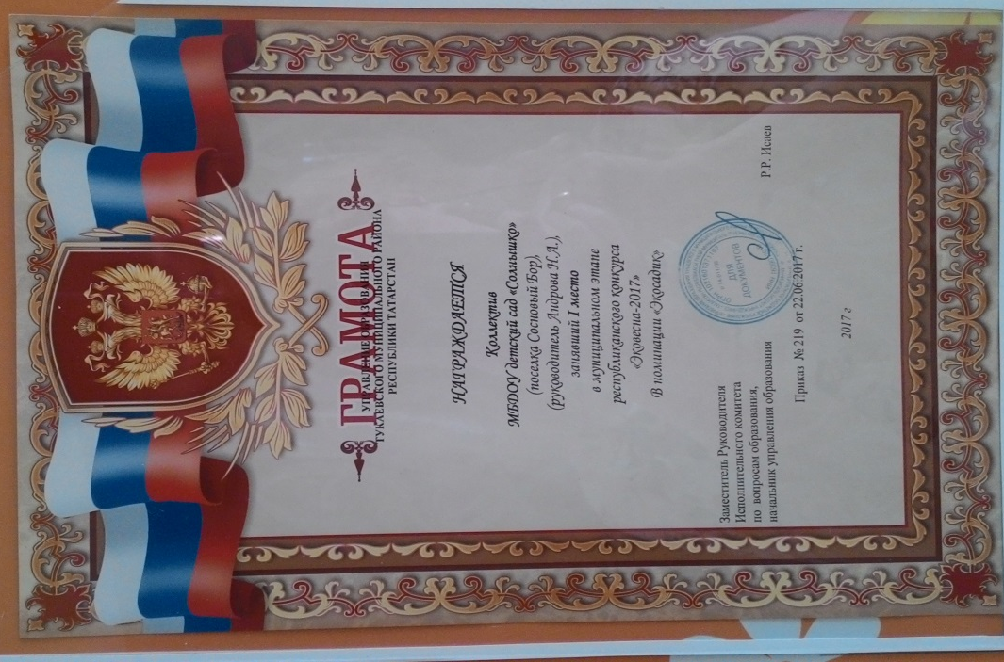
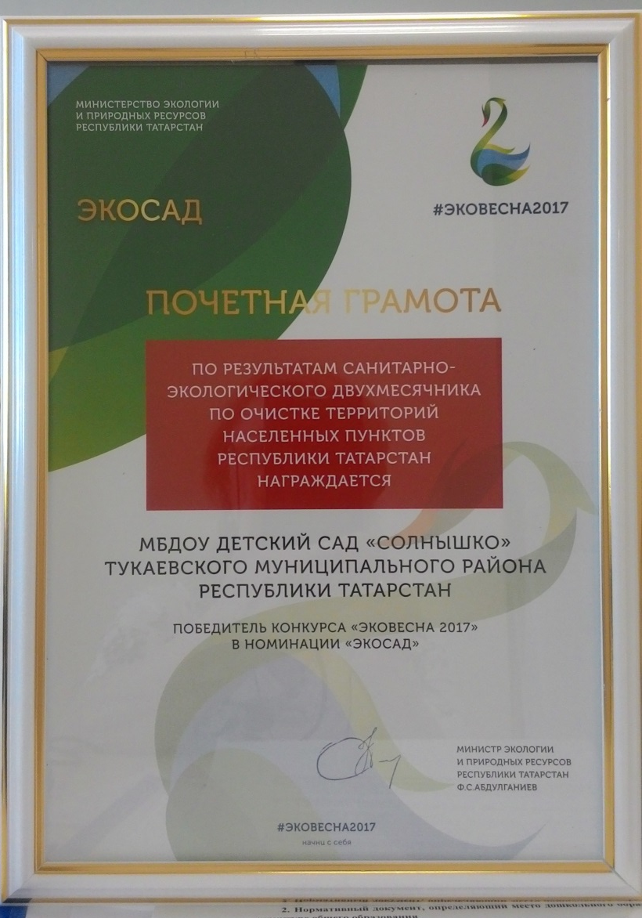
Участие в конкурсе «Эковесна-2017»

Slide 12
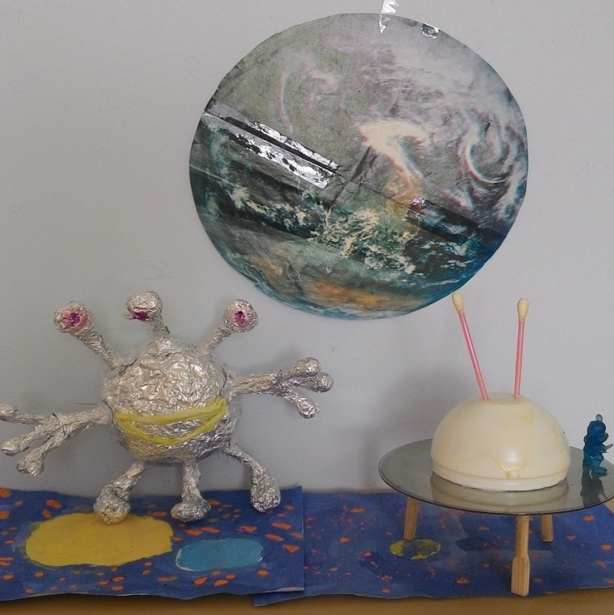
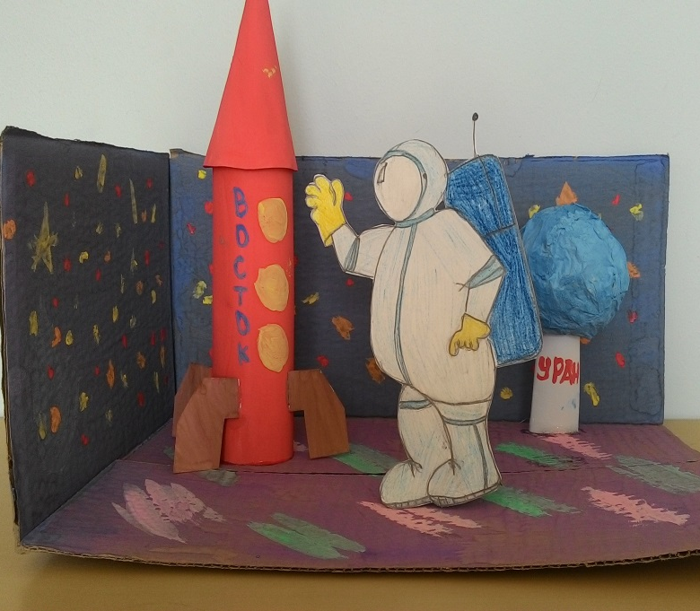
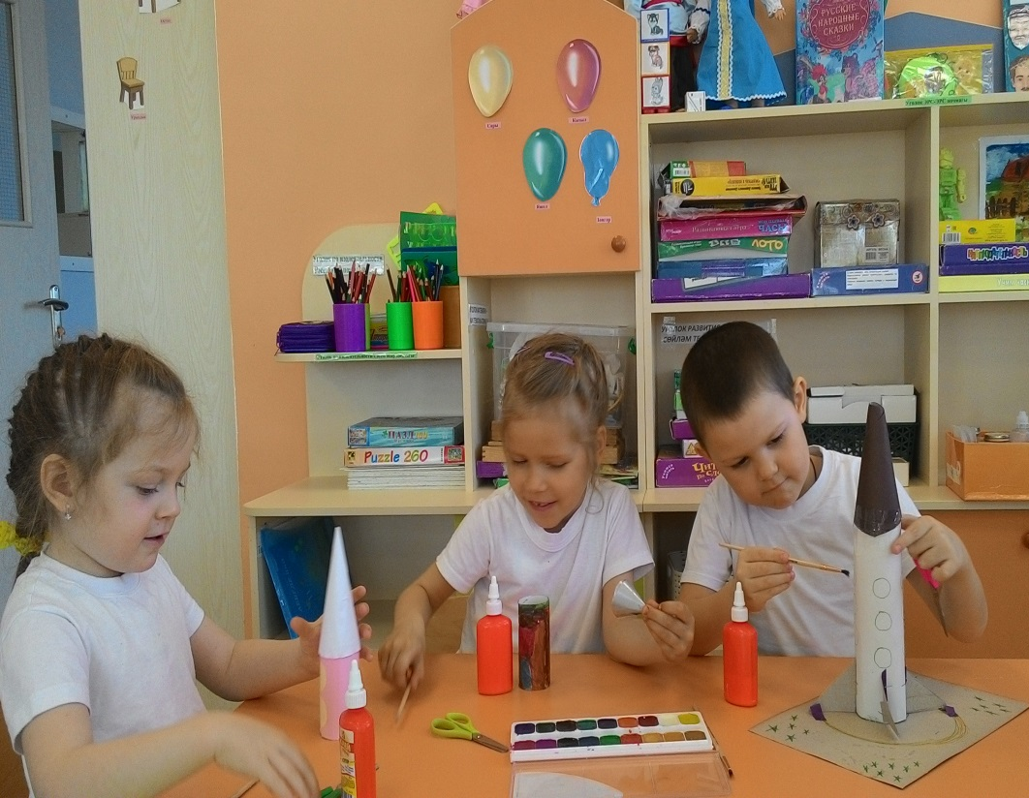
Выставка поделок «Космос и дети » из бумаги и бросового материала
ко Дню космонавтики

Slide 13
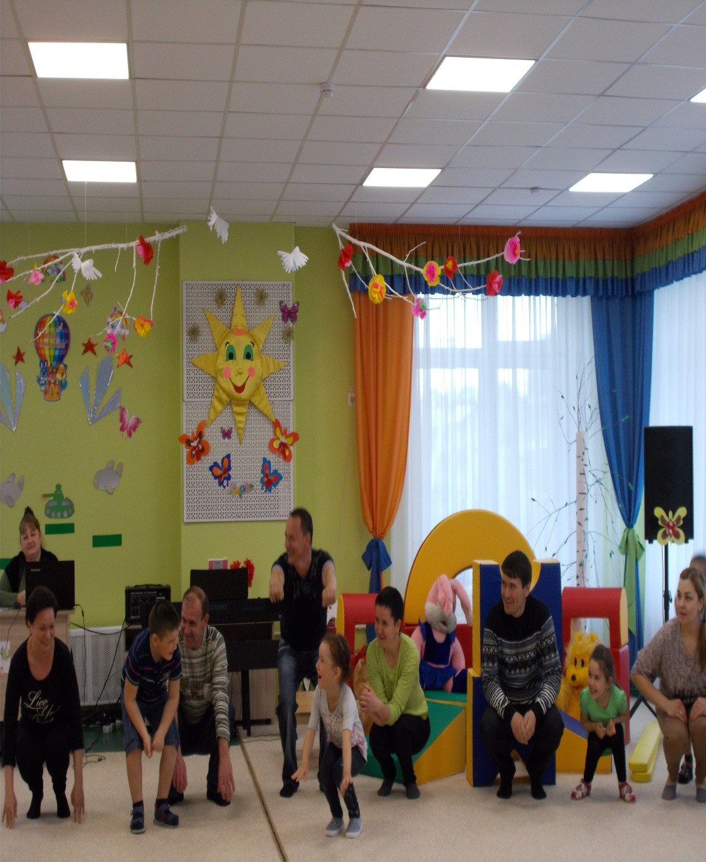
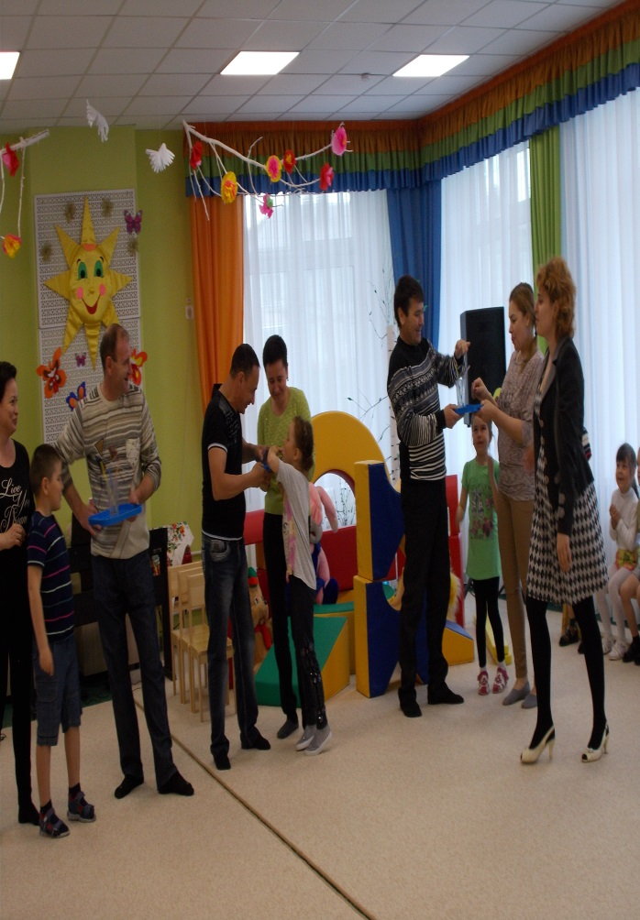
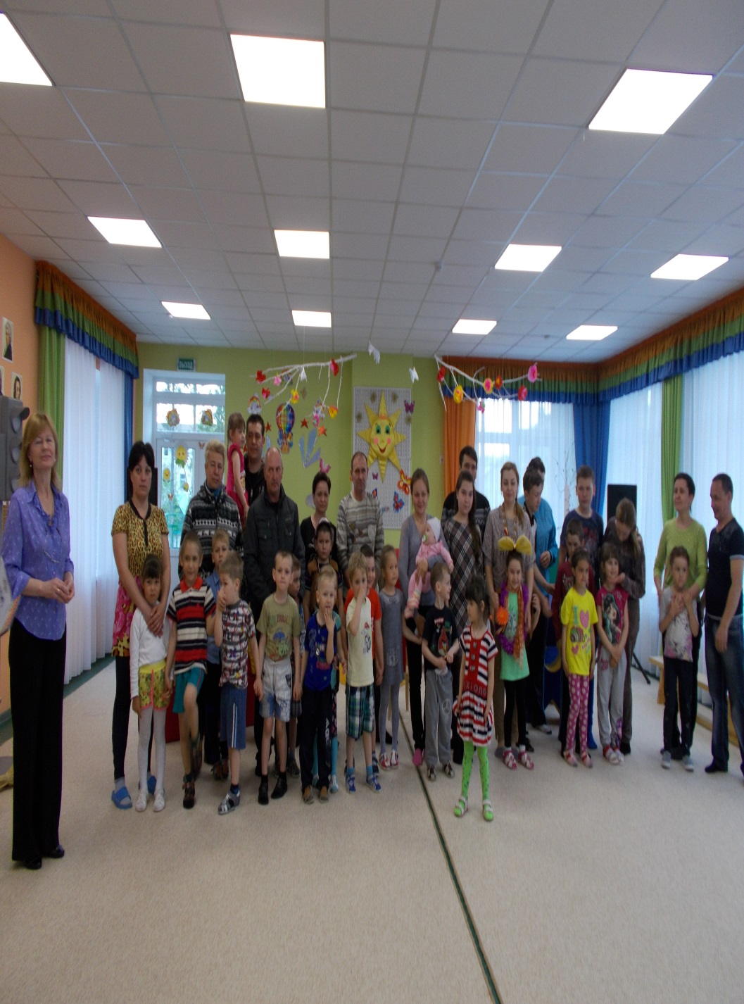
Эколого - спортивное развлечение
"Природа и дети"

Slide 14
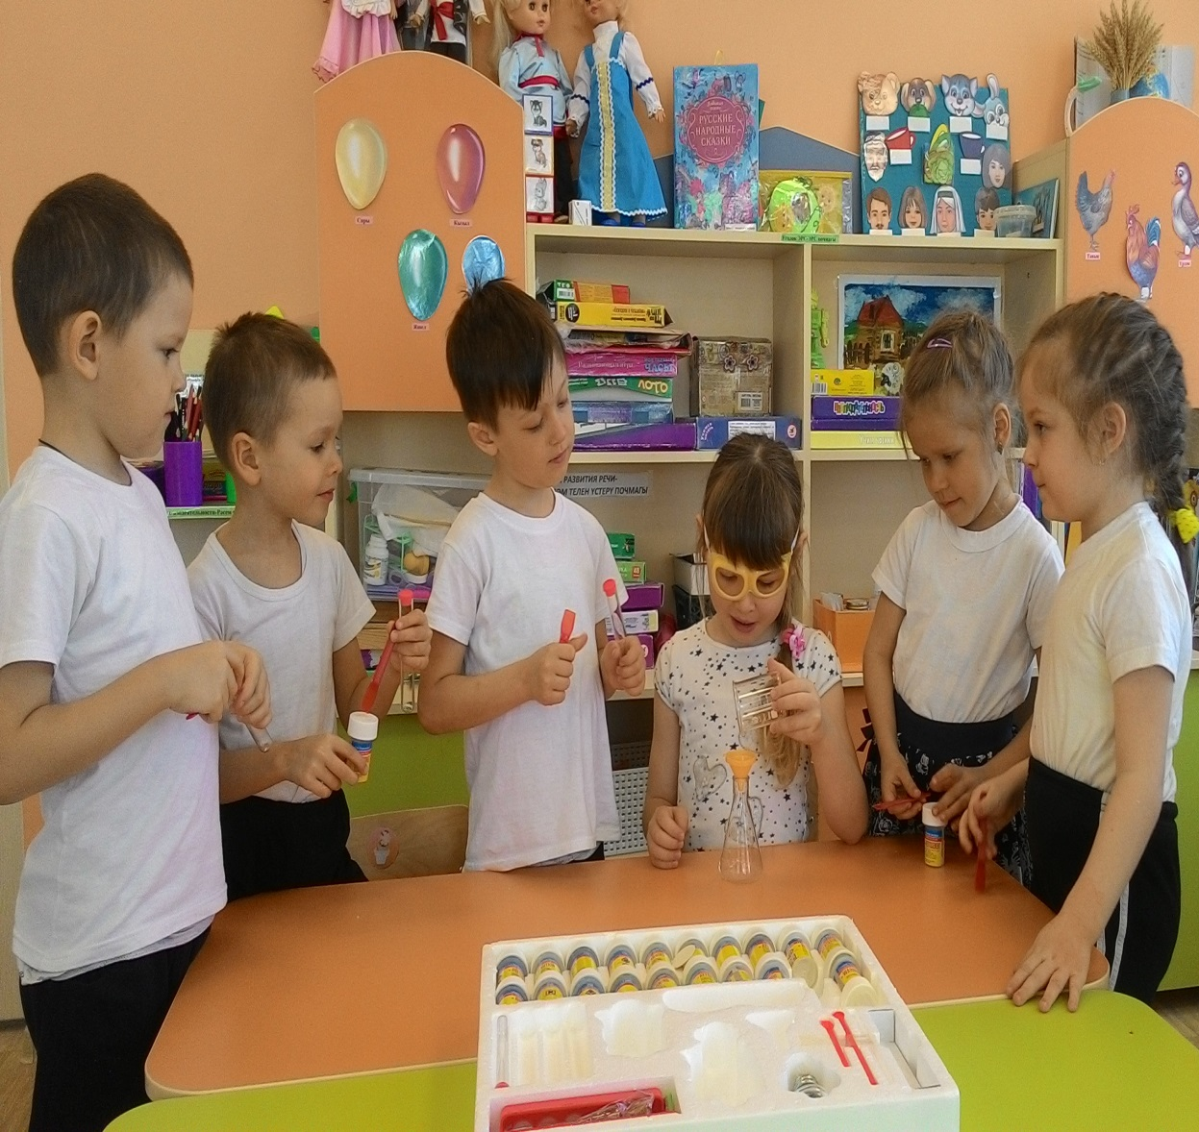
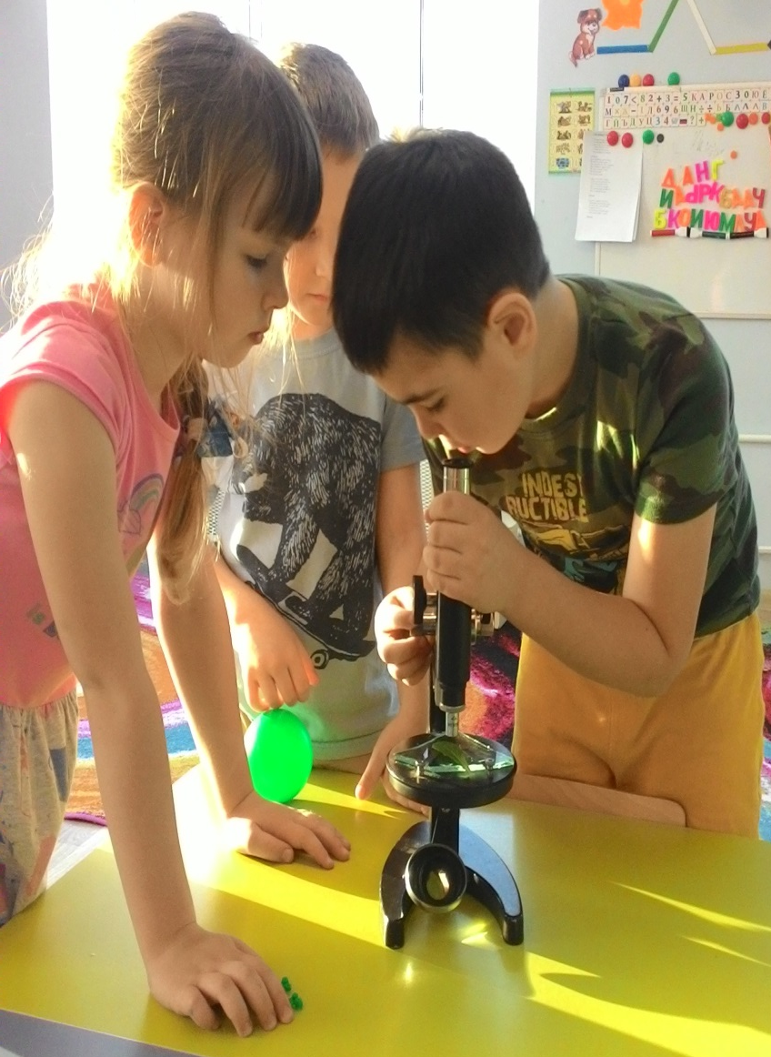
Познавательно-исследовательская деятельность детей

Slide 15
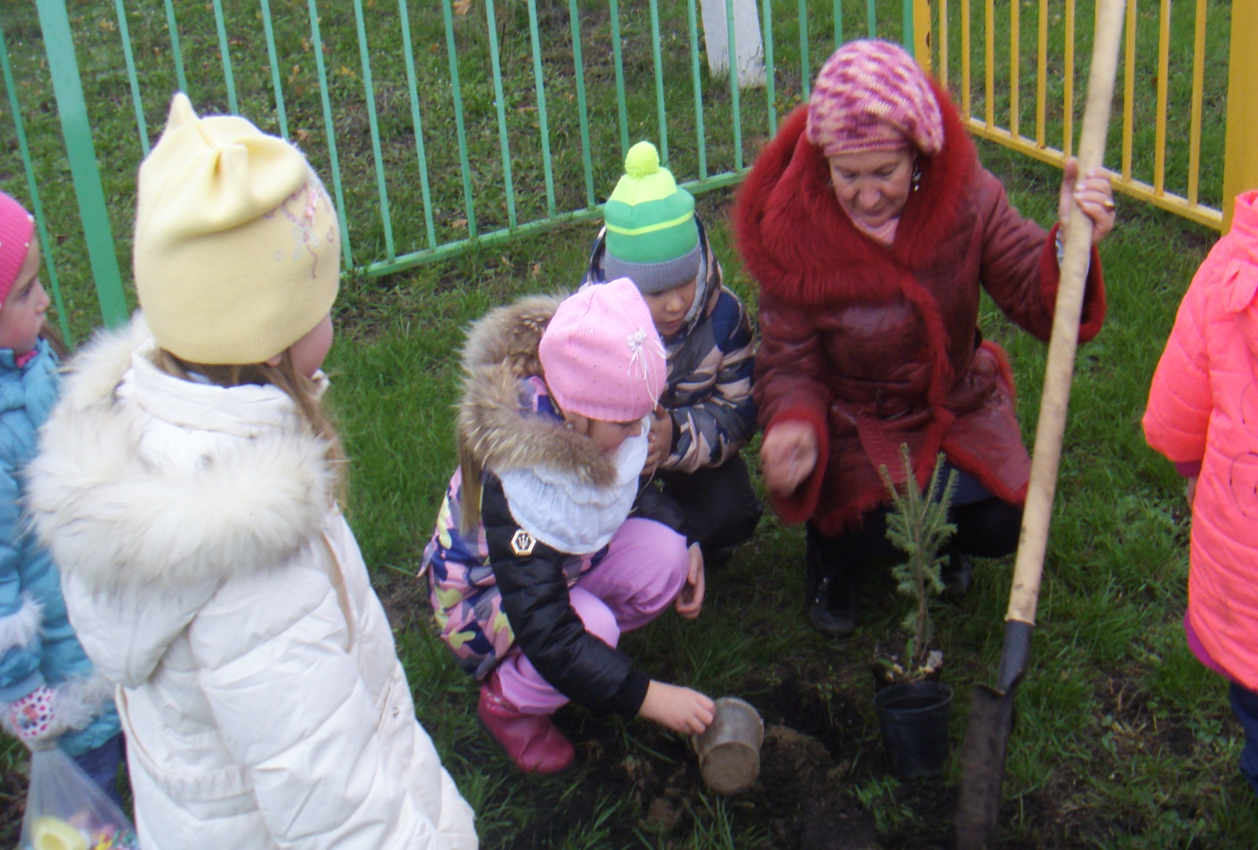
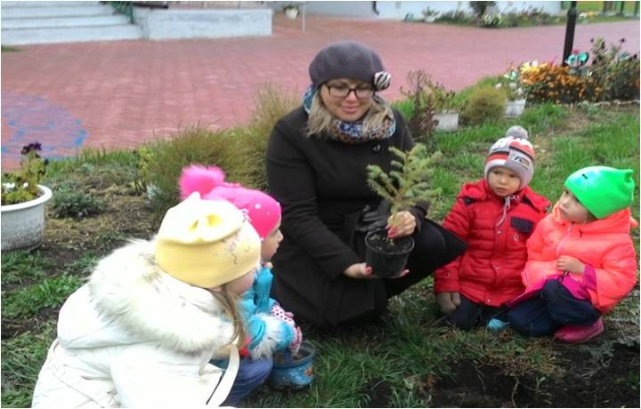
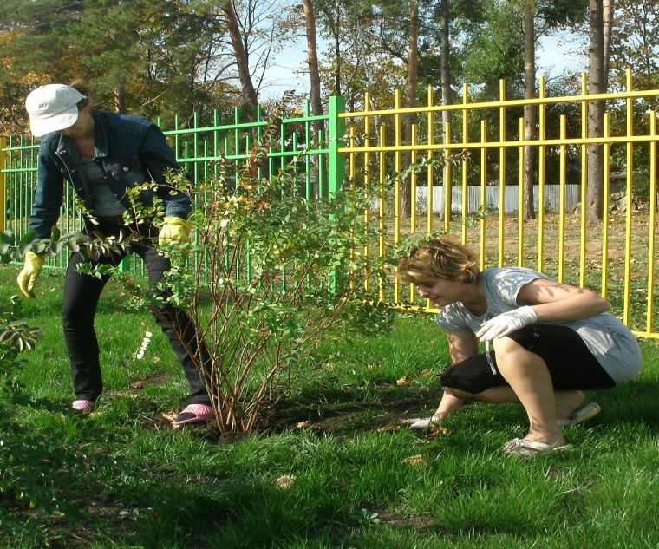
Акция по посадке деревьев «Алея выпускников»

Slide 16
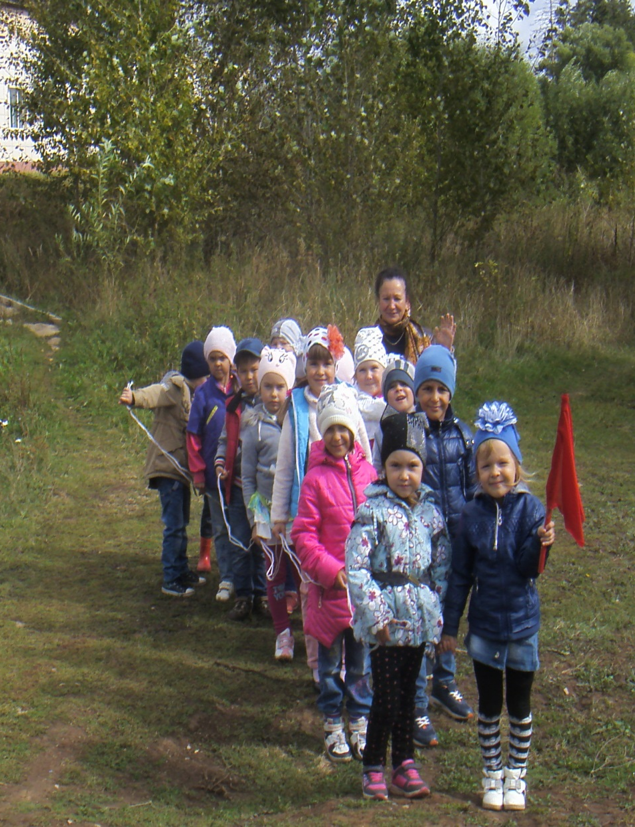
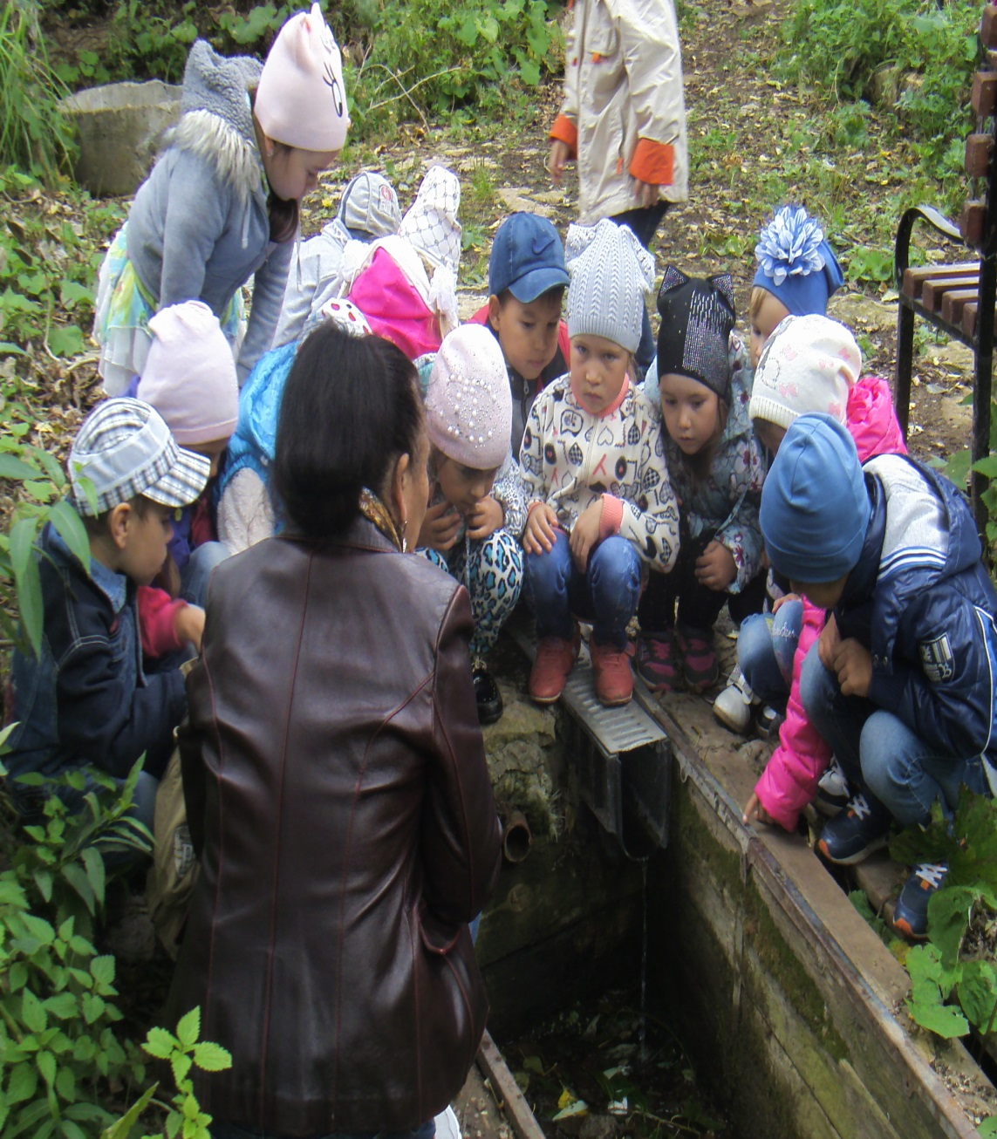
Познавательная экскурсия, экологический десант
«Живи родник»

Slide 17
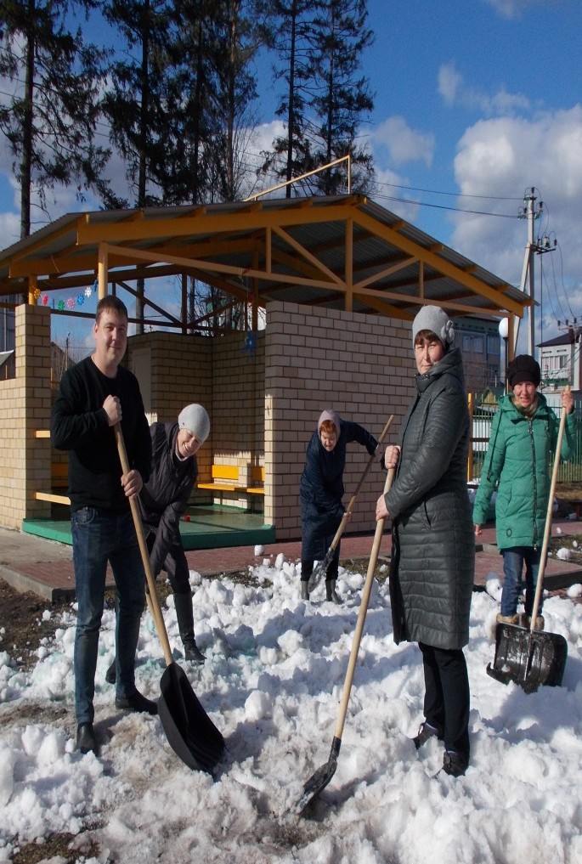
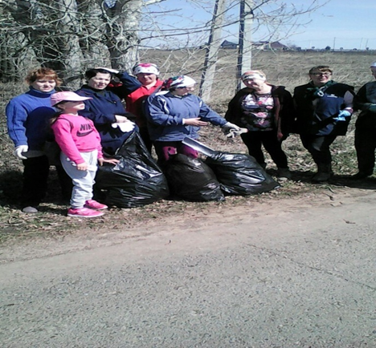
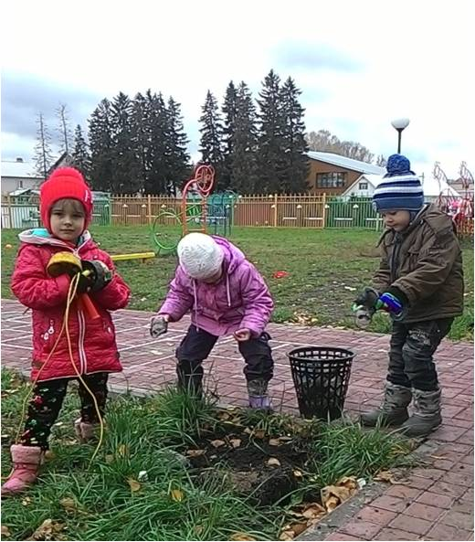
Наши субботники

Slide 18
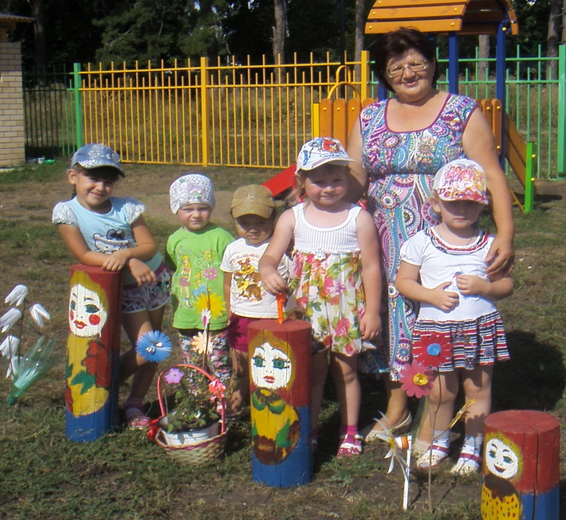
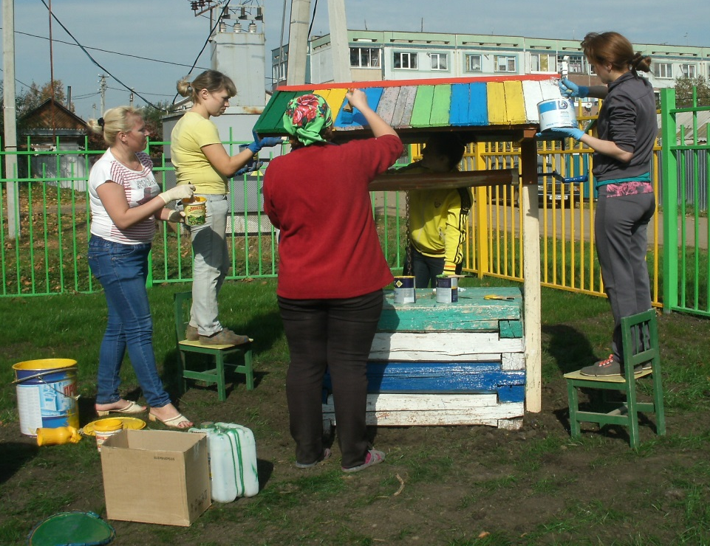
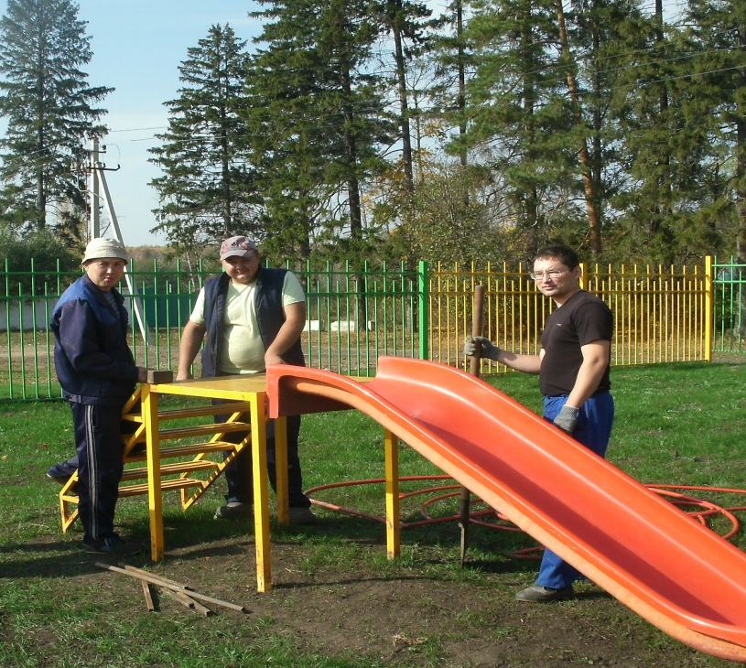
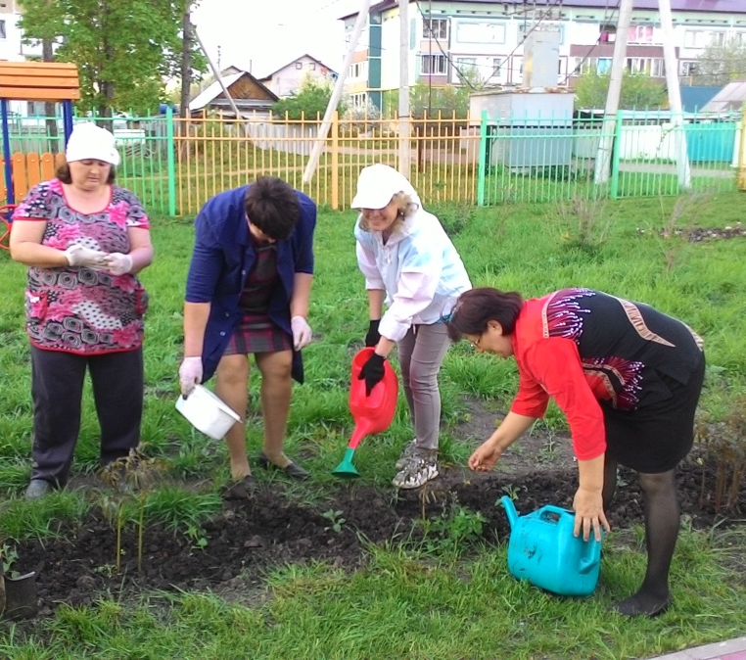
Акция по благоустройству территории детского сада «Подари детям сказку»

Slide 19
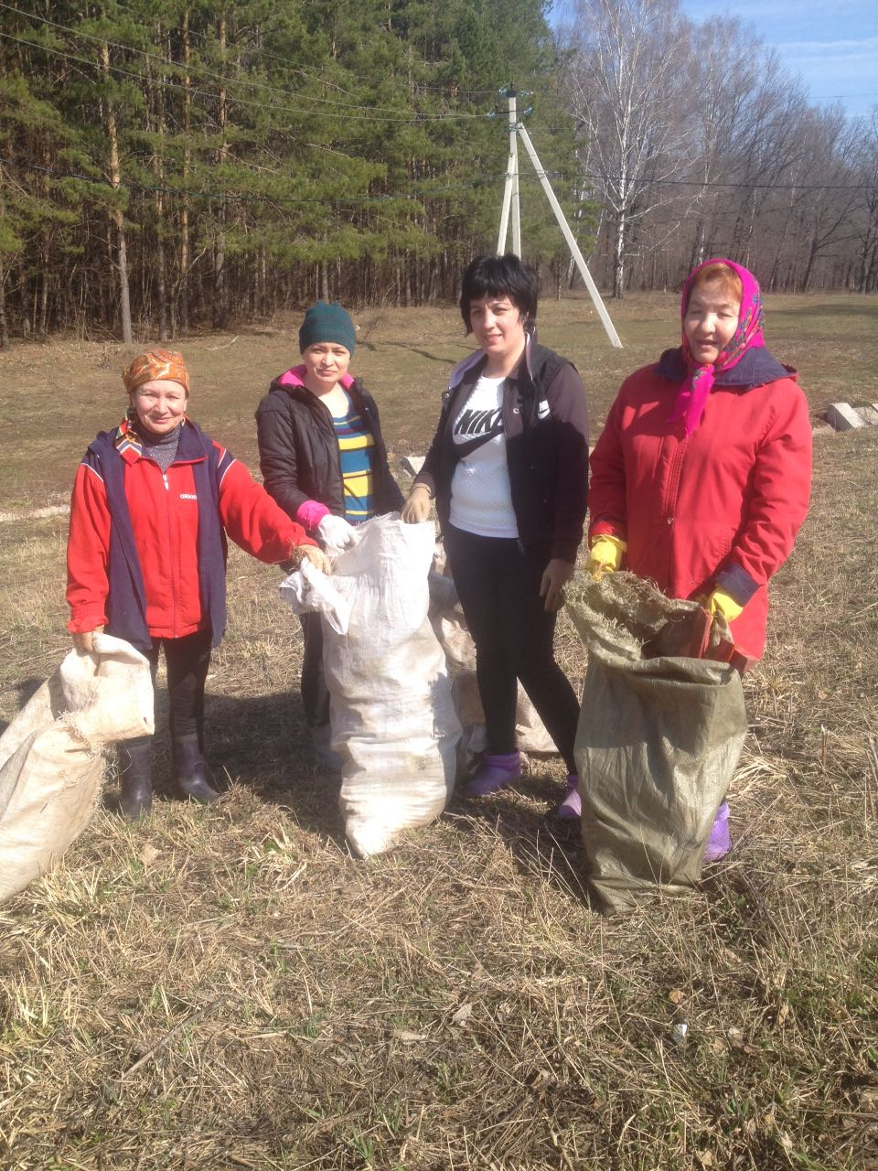
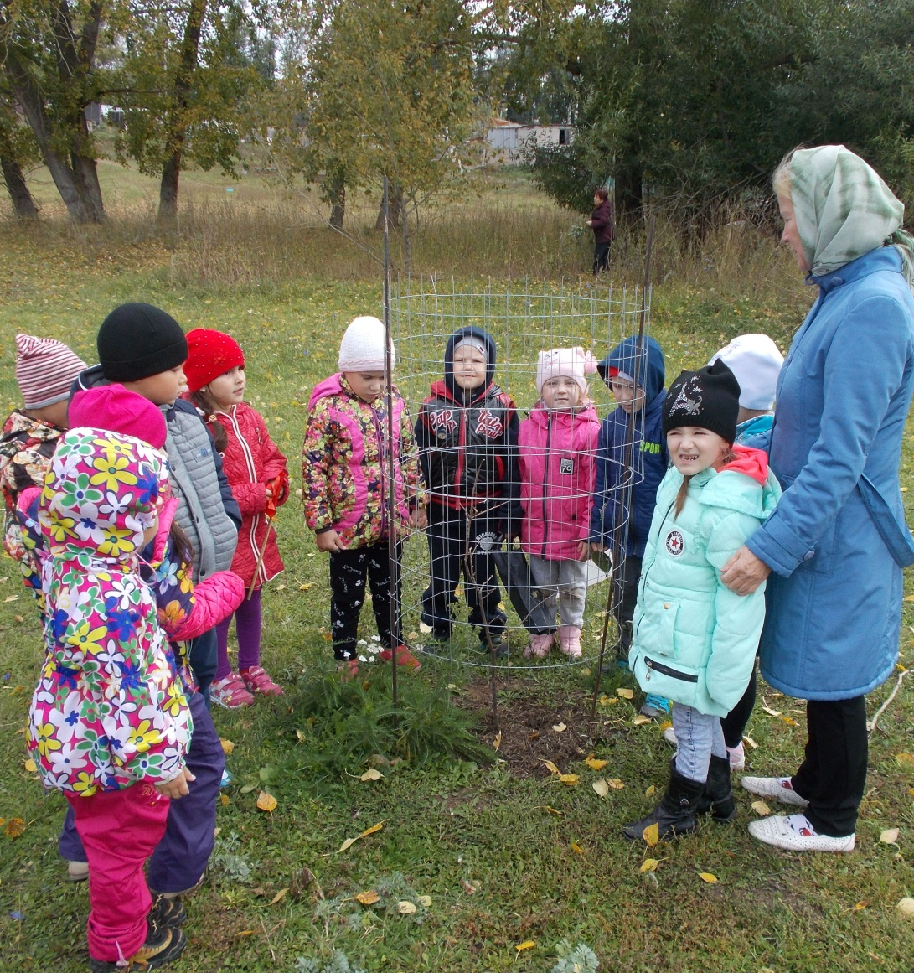
Познавательная экскурсия, экологический десант «Лесные спасатели»

Slide 20
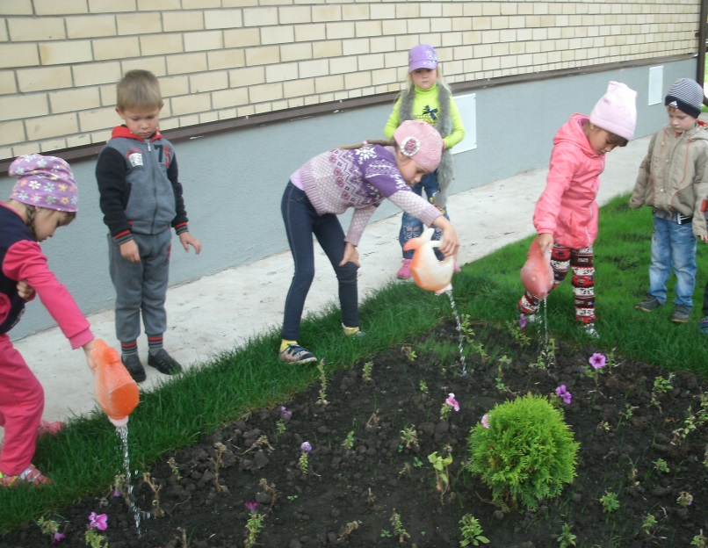
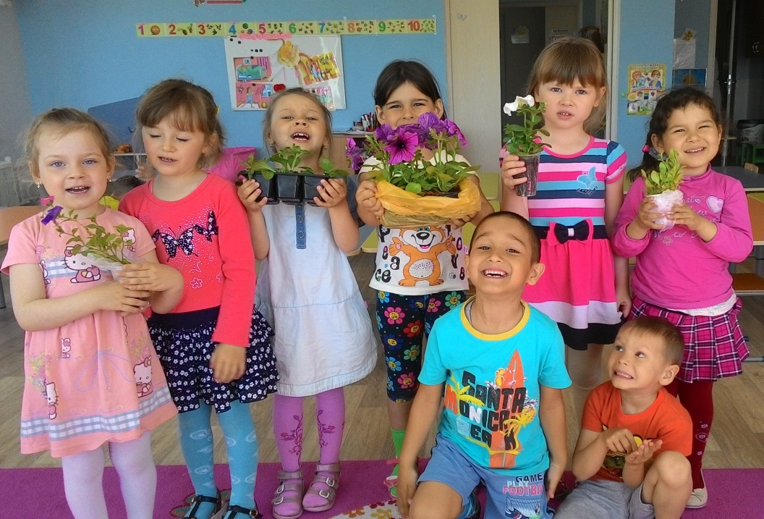
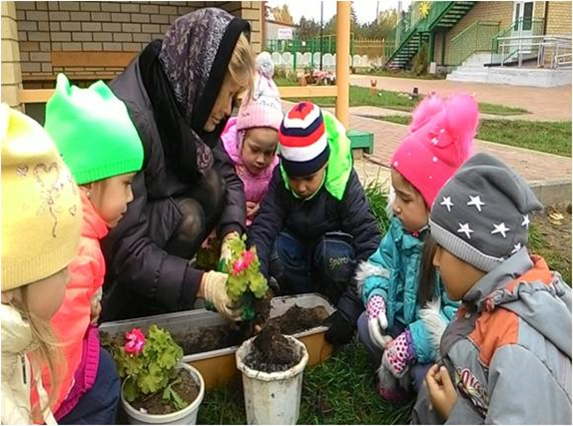
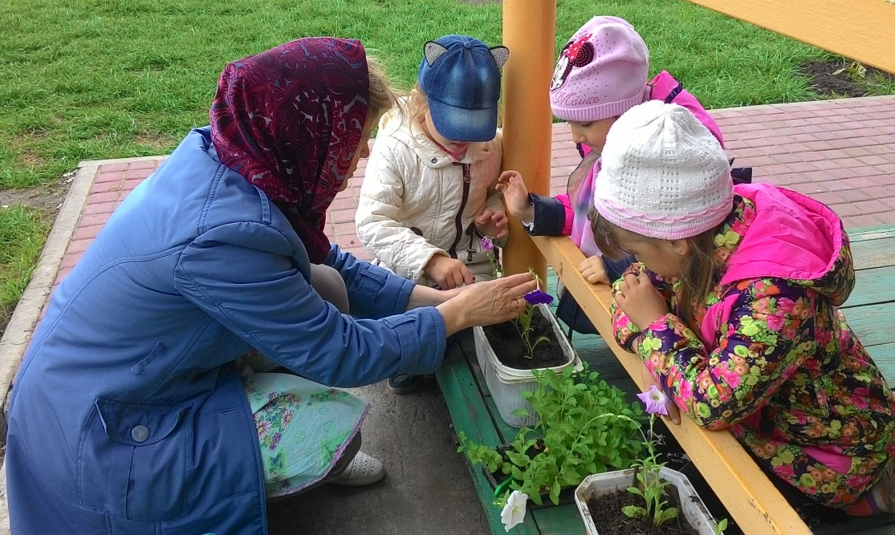
Акция «Красавица петунья»

Slide 21
Ожидаемые результаты реализации проекта
1. приобретение детьми навыков бережного, созидательного отношения к окружающему миру; расширение кругозора воспитанников;
2. вовлечение родителей воспитанников в активное эколого-образовательное пространство детского сада;
3. развитие умственных способностей детей, которые проявляются в умении экспериментировать, исследовать, анализировать, делать выводы;
4. объединение педагогического коллектива и родителей в работе над проектом, сплочение детского коллектива;
5. воспитание навыков экологически безопасного поведения в природе;
6. создание на территории и в помещении детского сада предметно-развивающей среды, которая научит понимать окружающий мир;
7. появления желания общаться с природой и отражать свои впечатления через различные виды деятельности;
8. воспитания трудолюбия, любознательности, желания постоянно открывать что- то новое.

Slide 22
Результаты проекта:
1. Облагородили территорию детского сада и очистили от мусора близлежащую природную зону.
2. Повысили экологическую культуру дошкольников ДОУ и их родителей.
3. Участвовали и одержали победу в Республиканском конкурсе «Эковесна-2019» в номинации «Экосад».
4. Обогатили предметно – развивающую среду в группах, в детском саду На территории ДОУ установили эко боксы.
5.В ходе экспериментальной деятельности у детей сформировали навыки элементарной исследовательской деятельности. Воспитали желание трудиться, видя результаты своего труда в объектах природы.
6. Дошкольники научились передавать свои чувства в рисунках, поделках и произведениях.

Slide 23
Заключение
В ходе работе над проектом мы обобщили и обогатили опыт детей в сфере экологического воспитания путем применения различных методов и приемов. Мы использовали различные формы деятельности. Совместно с детьми и родителями разработаны, организованы различные акции, субботники, конкурсы, и праздники. Надеемся, что наши старания не пройдут даром и люди задумаются над своим отношением к окружающей природе, мусора станет меньше, а жители поселка научатся пользоваться урнами. И каждый год местные жители выйдут на субботник, чтобы сделать улицы нашего поселка чистыми и красивыми.

Slide 24
Список использованной литературы:
1. Соломенникова О.А. Формирование элементарных экологических представлений у детей дошкольного возраста в условиях реализации Программы воспитания и обучения в детском саду
2. О.А.Соломенникова Диагностика экологических знаний дошкольников / О. Соломенникова Дошкольное воспитание.-2004.-№7.-С.21-27.
3. Аксенова, З.Ф. Войди в природу другом. Экологическое воспитание дошкольников. – Москва: ТЦ Сфера, 2011. – 128 с.
4. Луконина, Н.Н. Утренники в детском саду: Сценарии о природе / Н.Н. Луконина, Л.Е. Чадова. - Москва: Айрис- пресс, 2002. - 240с.: ил.
5. Мазильникова, Н.Н. Эколого-валеологическое воспитание дошкольников. Организация прогулок в летний период / Н.Н. Мазильникова, С.В. Терехина. – Санкт-Петербург: ООО «ИЗДАТЕЛЬСТВО «ДЕТСТВО-ПРЕСС», 2013. – 96с.
6. Николаева, С.Н. Теория и методика экологического образования детей: Учеб. пособие для студ. высш. пед. учеб. заведений. - Москва: Издательский центр «Академия», 2002. - 336с.
7. Рыжова, Н.А. Воздух вокруг нас: [метод. пособие] / Н.А. Рыжова, С.И. Мусиенко. – 2-е изд. – Москва: Обруч, 2013. – 208с.: ил.

Slide 25


